Slide 1
메신저 피싱 예방 및 분석
2020-1 빅데이터응용보안 기획발표

Slide 2
Contents

Slide 3
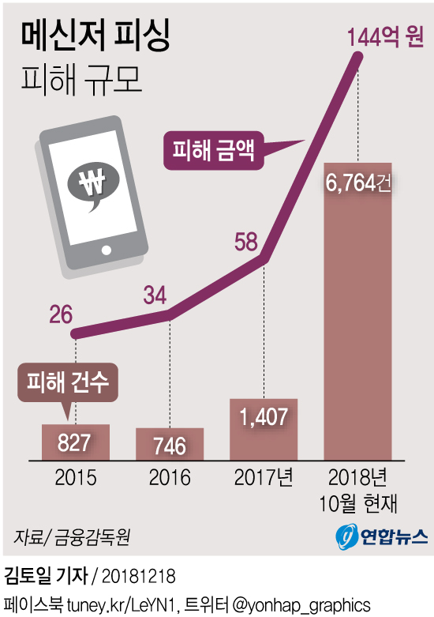
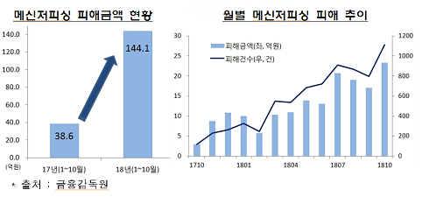
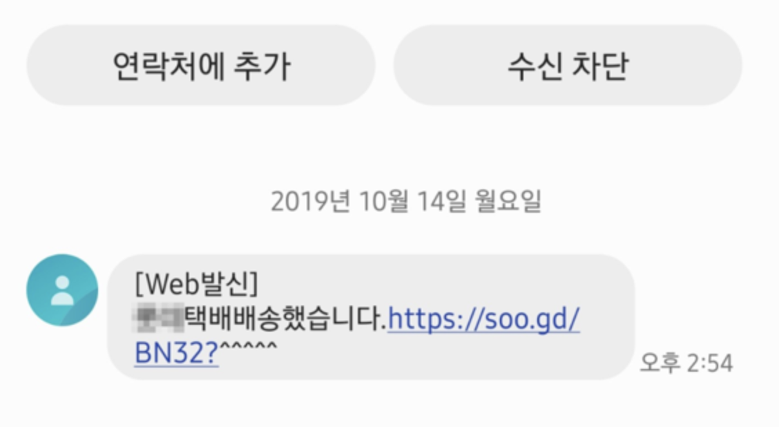
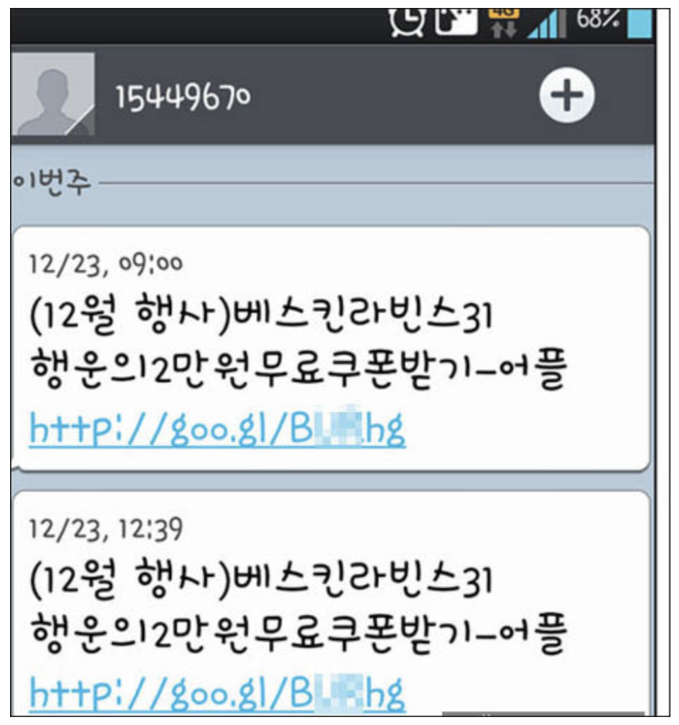
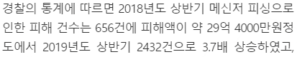
1. 주제 선정 배경 – 기존 사례 및 동기

Slide 4
데이터 전처리
Text Tokenization
StopWord
영어 – 띄어쓰기
한국어 - 형태소

Slide 5
데이터 전처리

Slide 6
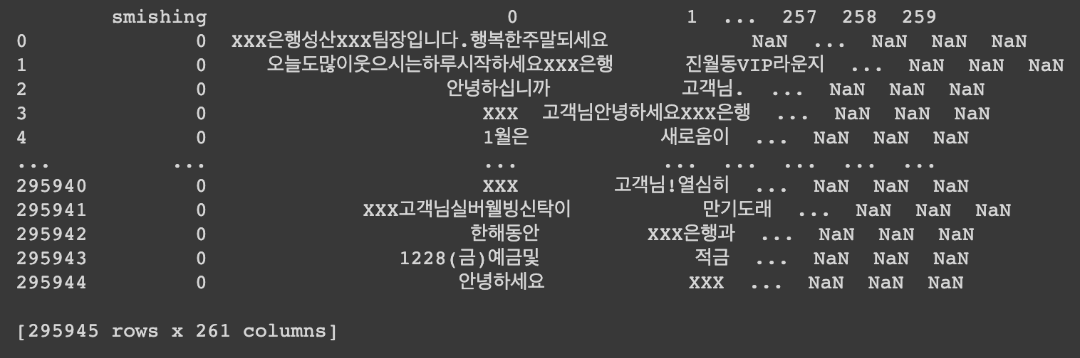
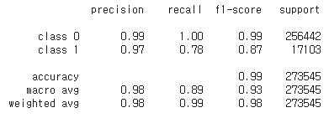

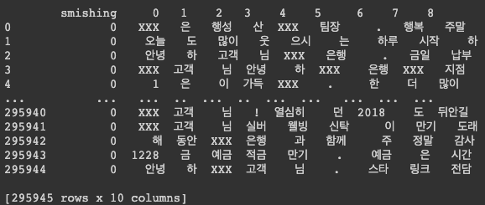
데이터 전처리
단순 띄어쓰기 분류
스미싱 데이터: 18,703개
정상 데이터: 277,242 개
총 295,945개
형태소 분석기 – Mecab
형태소 분류

Slide 7
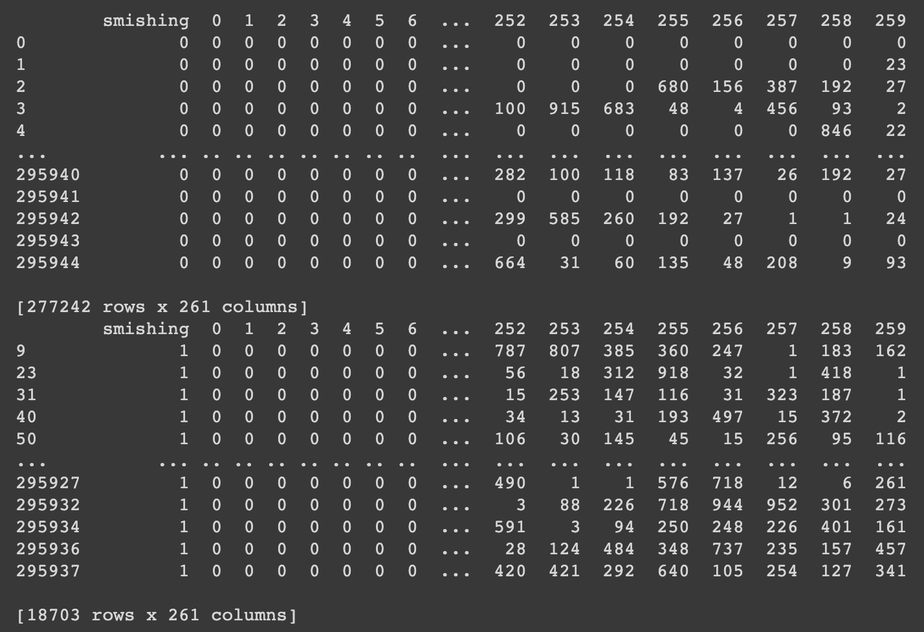
데이터 전처리
Text Tokenization
스미싱 데이터: 18,703개
정상 데이터: 277,242 개
총 295,945개

Slide 8
데이터 전처리
Train Data: 60% (166,000 : 11,000)
Validation Data: 20% (55,000:3700)
Test Data: 20% (55,000:4000)
스미싱 데이터: 18,703개
정상 데이터: 277,242 개
총 295,945개

Slide 9
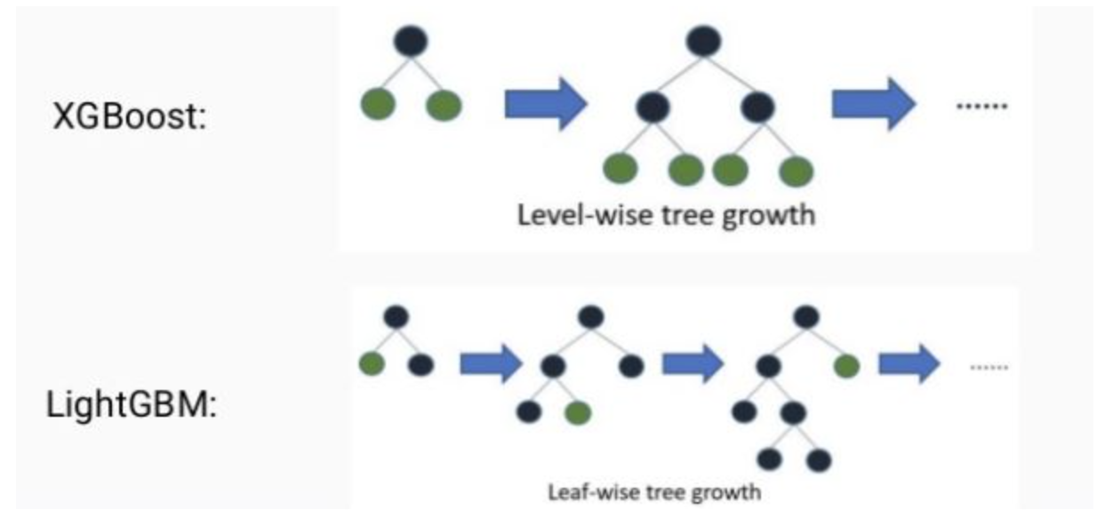
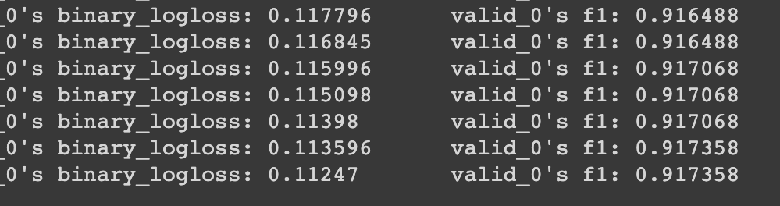
모델 구축
LightGBM

Slide 10
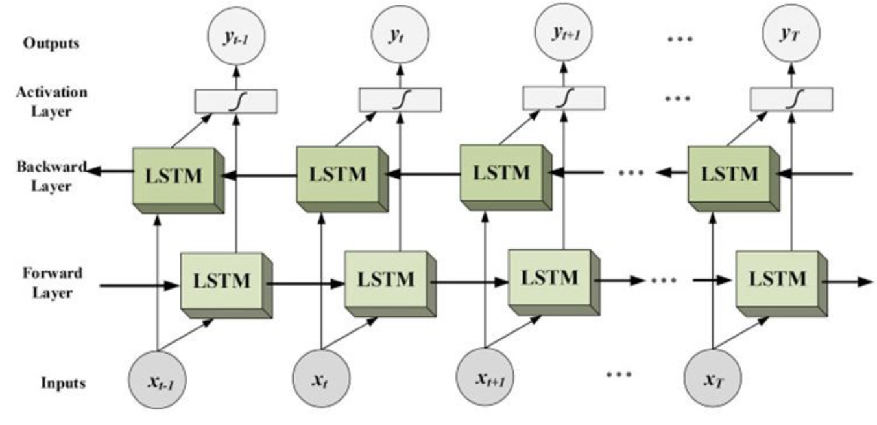
모델 구축
CNN
Bidirectional LSTM
+

Slide 11
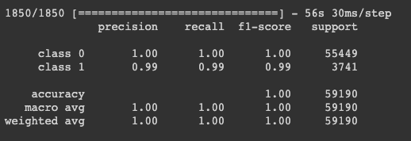
모델 구축
Word Embedding
CNN
MaxPooling1D
Bidirectional LSTM
Output
0
1
0
1
…
Input
Dropout
Flatten
Dense 1
Sigmoid
Unit Size:32
Optimizer: Adam
Loss : binary_crossentropy
Metrics = f score
Embedding size: 128
Filter: 128
Kernel size: 5
Strides=1
Act: Lelu

Slide 12
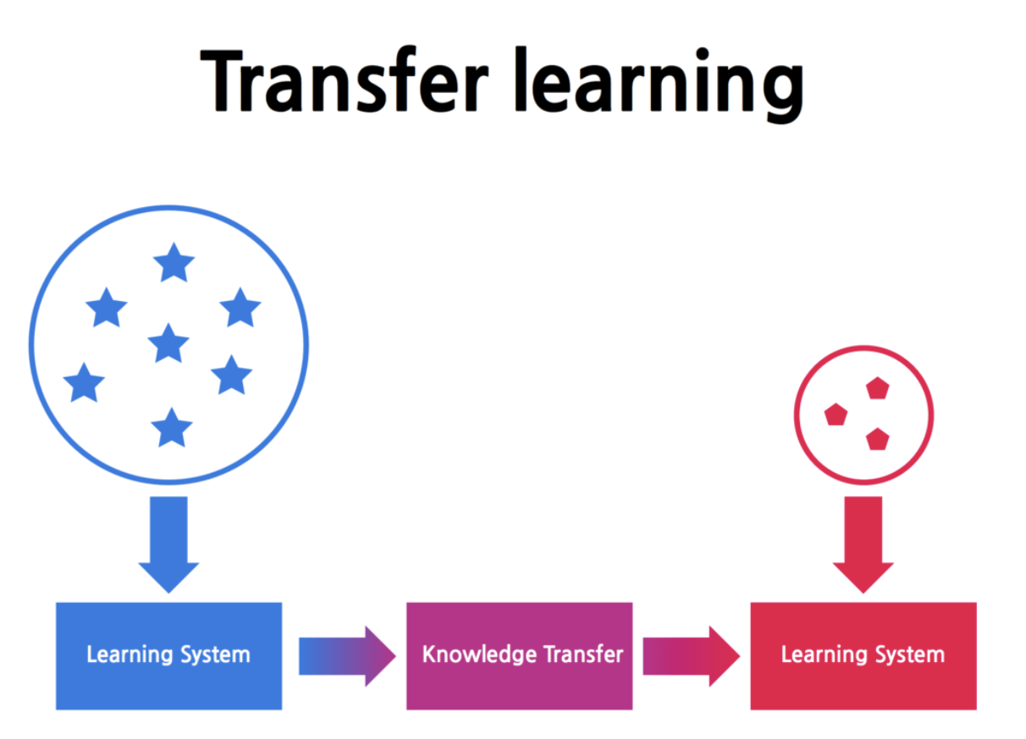
5. 추가 구현 사항
Pre-Trained Model
BERT

Slide 13
5. 추가 구현 사항

Slide 14
6. 결론 및 아쉬운 점

Slide 15
감사합니다
감사합니다

